Slide 1
数字逻辑设计实验
实验14、移位寄存器设计与应用
王总辉
zhwang@zju.edu.cn
手机：13588881787(651787)
http://10.71.45.100/
2016年9月

Slide 2
提 纲
实验目的
实验设备与材料
实验任务
实验原理
实验内容与步骤

Slide 3
实验目的
掌握支持并行输入的移位寄存器的工作原理
掌握支持并行输入的移位寄存器的设计方法

Slide 4
实验设备与材料
实验设备
装有Xilinx ISE 14.7的计算机 1台
SWORD开发板 1套
实验材料
无

Slide 5
实验任务
任务1：设计8位带并行输入的右移/循环移位寄存器
任务2：设计跑马灯应用

Slide 6
实验原理
移位寄存器
带并行输入的移位寄存器
并行－串行转换器

Slide 7
移位寄存器
每来一个时钟脉冲，寄存器中的数据按顺序向左或向右移动一位
必须采用主从触发器或边沿触发器
不能采用电平触发器
数据移动方式：左移、右移、循环移位
数据输入输出方式
串行输入，串行输出
串行输入，并行输出
并行输入，串行输出

Slide 8
串行输入右移移位寄存器
使用D触发器构成串行输入的右移移位寄存器

Slide 9
循环右移移位寄存器

Slide 10
带并行输入的右移移位寄存器
数据输入方式：串行输入、并行输入

Slide 11
带并行输入的8位右移移位寄存器
module shift_reg(
input wire clk, S, s_in,
input wire [7:0] p_in,
output wire [7:0] Q);
FD……
OR2……
AND2……
AND2……
INV……
endmodule

Slide 12
并行－串行转换器（1）
没有启动命令时
0
1 1 1 1 1 1 1 1
1
0
经过若干时钟周期
电路达到稳定状态
1
0
L
0

Slide 13
并行－串行转换器（2）
有启动命令时
0
1
0
0 x x x x x x x
1 0 x x x x x x
0
1
1
0
0
1
0
0
1
H
1
1

Slide 14
实验内容与步骤
任务1：设计8位带并行输入的右移移位寄存器
任务2：设计跑马灯应用

Slide 15
设计8位带并行输入的右移移位寄存器
新建工程
工程名称用ShfitReg8b。
Top Level Source Type用HDL
用结构化描述设计
波形仿真

Slide 16
激励代码
initial begin
// Initialize Inputs
clk = 0;
S = 0;
s_in = 0;
p_in = 0;
#100;
// Add stimulus here
S = 0;
s_in = 1;
p_in =0;
#200;
S = 1;
s_in = 0;
p_in = 8'b0101_0101;
#500;
end
always begin
clk = 0; #20;
clk = 1; #20;
end

Slide 17
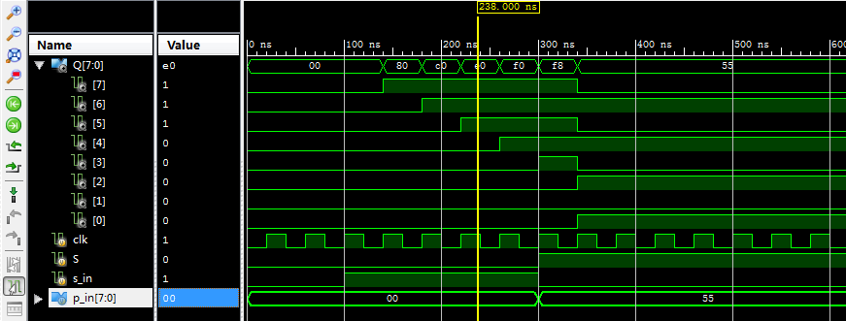
仿真波形输出

Slide 18
设计跑马灯应用（1）
新建工程
工程名称用MyMarquee。
Top Level Source Type用HDL
用结构化描述设计
调用ShfitReg8b
调用分频模块，用1s作为移位寄存器驱动时钟
调用显示模块
调用CreateNumber模块

Slide 19
设计跑马灯应用（2）
下载验证
用sw[0]和sw[1]作为regA和regB的按键自增控制输入
sw[2]=1，并行输入，将{RegA,RegB}赋给移位寄存器
sw[2]=0，串行/循环右移移位
sw[4]作为移位寄存器的模式选择：
sw[4]=0，串行右移，串行输入值为sw[3]
sw[4]=1，循环右移
8位的移位寄存器的值用LED灯表示

Slide 20
Top模块示意
module top(
……
CreateNumber({2'b0,btn_out},num);
ShfitReg8b s0(clk_1s, SW[2], s_in, num, LED);
DispNum m8(clk, {num[7:0],LED}, ……
……
endmodule

Slide 21
Thank You !

